Slide 1
Basketball Effizienzsteigerung durch Videoanalyse
Gutmann Florian, Bacher Fabian, Nino Dalipovic,
Bastian Wolfgruber
18.06.2025
Betreuer/in: DI Darko Jankovic
Firmenpartner: HTL Leoben

Slide 2

Partner/Aufgabenstellung und SDG
HTL Leoben
Aufgabenstellung
Entwicklung eines intelligenten Trainingssystems für den Basketballsport, das mithilfe von Videoanalyse und statistischer Auswertung die Wurfleistung von Spieler*innen erfasst, auswertet und visuell darstellt. Dabei sollen sowohl Echtzeit-Feedback als auch langfristige Leistungsdaten über eine benutzerfreundliche Oberfläche verfügbar gemacht werden.
SDGs

Slide 3
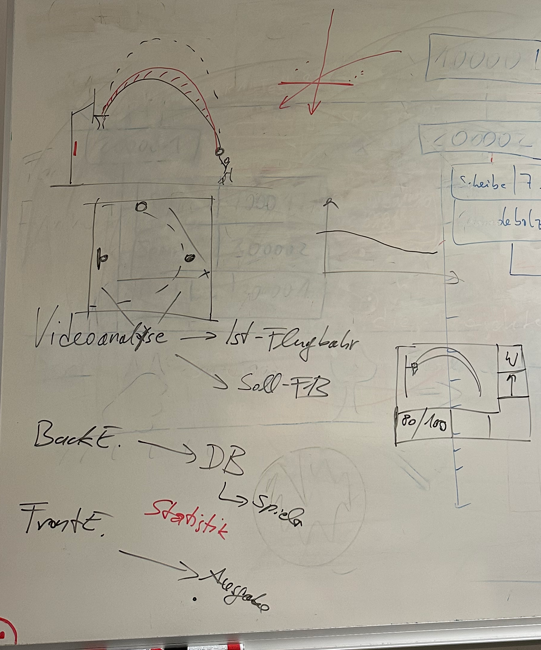
Arbeitsaufteilung
Frontend (Dalipovic)
Benutzeroberfläche
Spieler auswählen/anlegen
Verschiedene Anzeigen
Backend (Gutmann)
Datenbank
Interaktion mit Frontend
Statistik Auswertung
Videoanalyse (Bacher + Wolfgruber)
Ist- Flugbahn
Erkennung der Flugbahn des Balles
Auswertung zwischen Soll und Ist
Soll- Flugbahn
Erkennung vom Korb/Abwurf
Soll Flugparabel berechnen und darstellen
Bonus
Erkennung des Rollstuhlfahrers(Gelenkspukte)
Vermessung von Gliedmaßen

Slide 4
Ziele
Entwicklung eines Systems bis Juni 2026, welches Basketballwürfe automatisch analysiert, Spieler*innen durch visuelles Feedback und Statistik hilft, ihre Wurftechnik messbar zu verbessern.
Hauptziel
Die Wurftechnik von Basketballspieler*innen mithilfe eines intelligenten Video- und Analysesystems messbar verbessern.

Slide 5
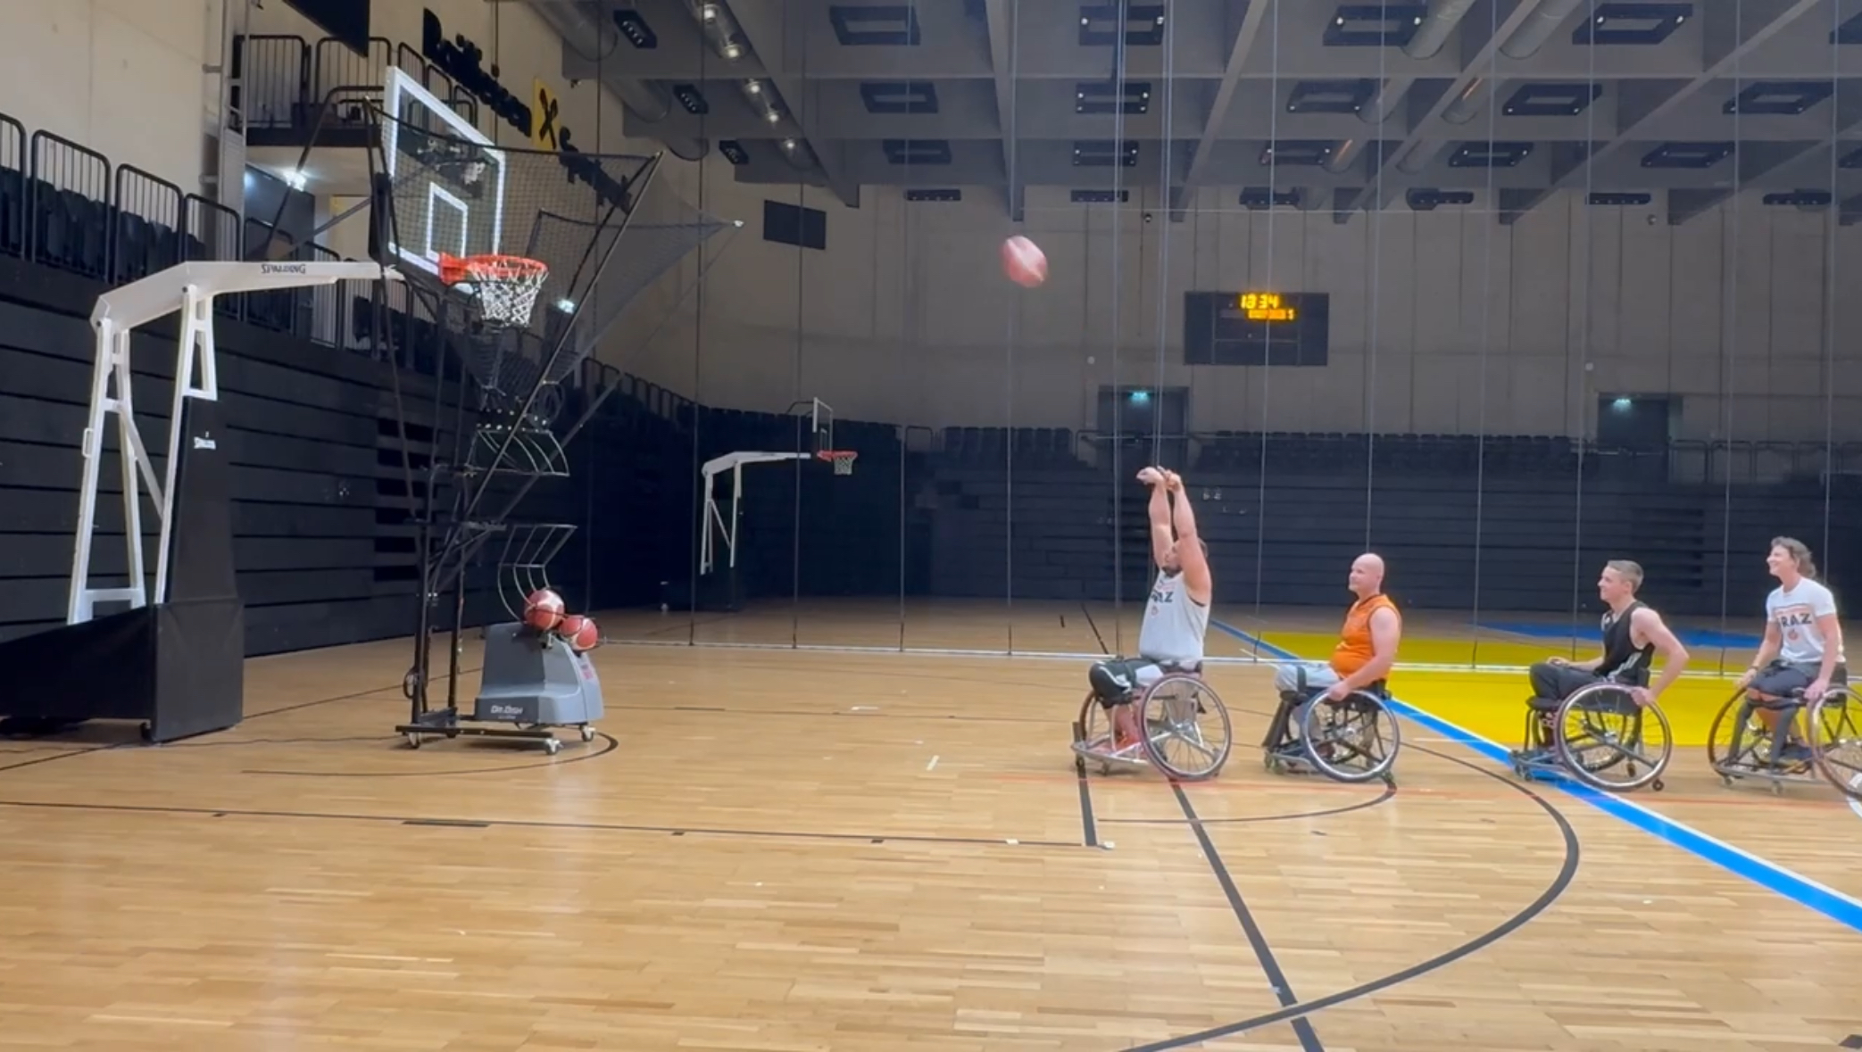
PM
Milestones
Juni 2025
Beginn der Diplomarbeit
16.06.2026 erster Videodrehtag im Raiffeisen Sportpark
Juli 2025
Ersten Starts der Videoanalyse (Ballerkennung, einfache Flugbahn erkennen)
August 2025
Frontend Prototyp, Spieler anlegen, Oberfläche gestalten
September
Backend Grundstruktur, Datenbank aufsetzten, einfache Datenspeicherung
Oktober 2025
Datenbank an Frontend anbinden
November 2025
Erste Zwischenpräsentation
06.03.2026 Abgabe
Kostenabschätzung und Bedeckung
Binden der Diplomarbeit: ca 100€
Personalkosten: (180h * 20€) *4 -> 14400€ Netto, 28800€ Brutto
Kamera (Jankovic)

Slide 6
Literatur
Bis dato durchgesehen:
https://www.catapult.com/de/blog/neu-definierte-basketball-analyse
https://www.owayo.at/magazin/basketball-statistiken-at.htm?srsltid=AfmBOopEAW67rKtQdgS35TA1vZC0yFC8tkEyK3NlfMVbDaZdNGSA5Iaa

